Slide 1
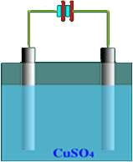
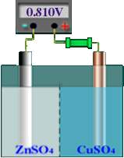
第九章 电化学
电化学
电解
电能 化学能
电池

Slide 2
目录
电化学的基本概念和法拉第定律
离子的电迁移和迁移数
电解质溶液
电解质溶液的电导率
强电解质溶液理论简介
原电池
原电池热力学
可逆电池
电极种类和电极电势
电池电动势测定的应用
电极的极化和超电势
电解和极化
浓差极化和极限电流
分解电压

Slide 3
可逆电池
主要内容
9.5 原电池
9.6 原电池热力学
9.7 电极种类和电极电势
9.8 电池电动势测定的应用

Slide 4
9.5 原电池
9.5.1 原电池的表示
9.5.2 电极-溶液界面电势的产生
——电极电势产生的原因
9.5.3 液接电势及其消除

Slide 5
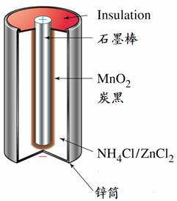
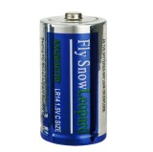
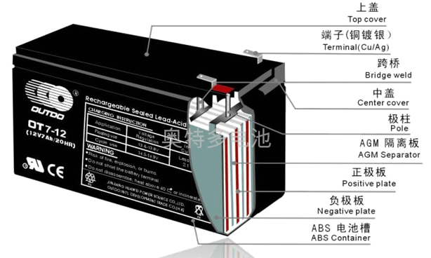
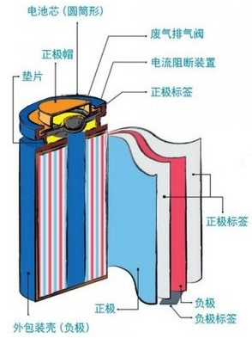
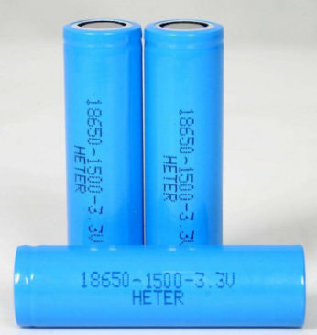
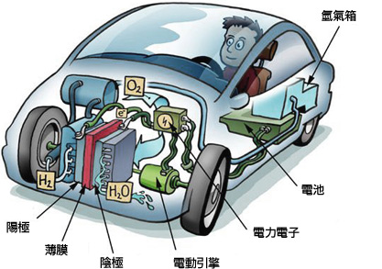
原电池：把化学能转变为电能的装置
干电池
铅酸蓄电池
镍氢电池
燃料电池

Slide 6
两类导体
1. 第一类导体
又称电子导体，如金属、石墨等。
A.自由电子作定向移动而导电
B.导电过程中导体本身不发生变化
C.温度升高，电阻也升高
D.导电总量全部由电子承担

Slide 7
两类导体
⒉ 第二类导体 又称离子导体，如电解质溶液、熔融电解质等。
A.正、负离子作反向移动而导电
B.导电过程中有化学反应发生
C.温度升高，电阻下降
D.导电总量分别由正、负离子分担

Slide 8
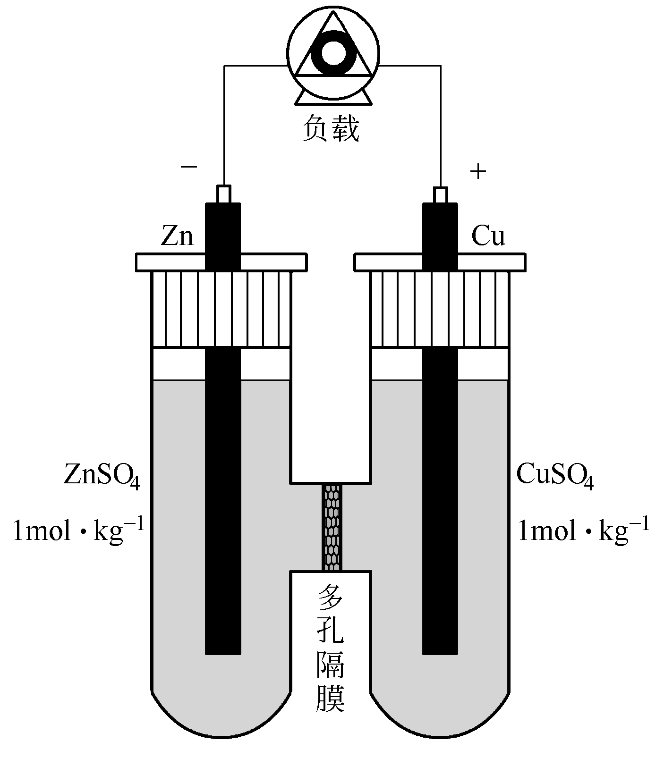
Zn作负极，发生氧化作用：
Zn-2e=Zn²⁺
Cu作正极，发生还原作用：
Cu²⁺+2e=Cu
电池反应：
Cu²⁺+Zn=Zn²⁺+ Cu
原电池反应是自发进行的氧化还原反应。

Slide 9
9.5.1 原电池的表示
Zn(s) | ZnSO₄(a₁) || CuSO₄(a₂) | Cu(s)
Pt, H₂(p₁) | H⁺(aq) | O₂ (p₂), Pt
1. 左边为负极，发生氧化反应；右边为正极，发生还原反应。
2.“|”表示相界面，有电势差存在。
3.“||”表示盐桥，使液接电势降到可以忽略不计。
4. 两溶液之间如果用多孔隔膜（界面）隔开，用“|”表示。
5. 要注明温度，不注明就是298.15 K；要注明物态，
气体要注明压力；溶液要注明浓度。
6. 气体电极和氧化还原电极要写出导电的惰性电极和压力，通常是铂电极。

Slide 10






（1）
（2）

Slide 11
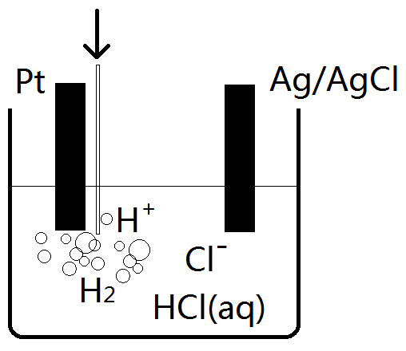
Step1》左负右正
H₂ HCl AgCl Ag
Step2》界面用单垂线(|)
盐桥用双垂涎(||)
H₂|HCl|AgCl|Ag
Step3》注明电极的物态
H₂(g)|HCl(aq)|AgCl(s)|Ag(s)
Step4》气体要注明所依附的惰性金属和压力
Pt(s)|H₂(p^{Ɵ})|HCl(aq)|AgCl(s)|Ag(s)
Step5》注明电解质溶液的活度
Pt(s)|H₂(p^{Ɵ})|HCl(a_{HCl})|AgCl(s)|Ag(s)

Slide 12
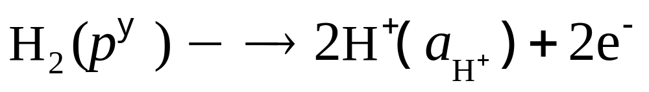
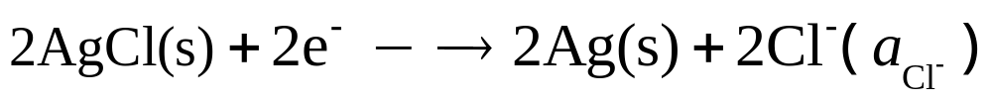
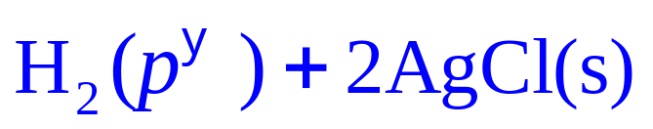
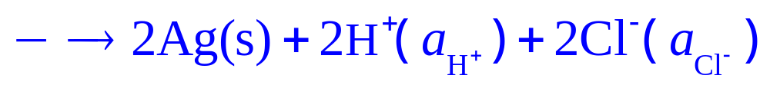
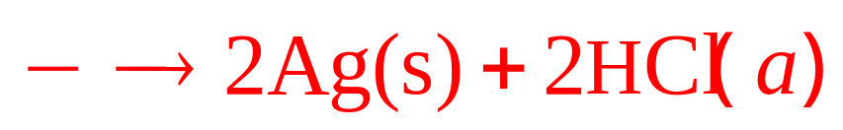
左氧化,负极
右还原,正极
净反应
或

Slide 13
9.5.2 电极-溶液界面电势的产生
界面电势差
Zn(s) | ZnSO₄(aq) || CuSO₄(aq) | Cu(s)
该电池存在以下几个不同相界面： Zn(s) | ZnSO₄(aq)； ZnSO₄(aq) | 盐桥；盐桥 | CuSO₄(aq) ；CuSO₄(aq) | Cu(s)，每个相界面都存在电势差，称为界面电势差，电池电动势是所有界面电势差之和，这是电极电势产生的原因。

Slide 14
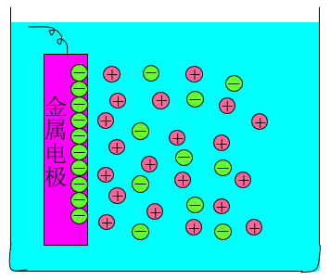
9.5.2 电极-溶液界面电势的产生
界面电势差
Zn(s) | ZnSO₄(aq)
带电粒子在界面层中的非均匀分布——形成双电层

Slide 15
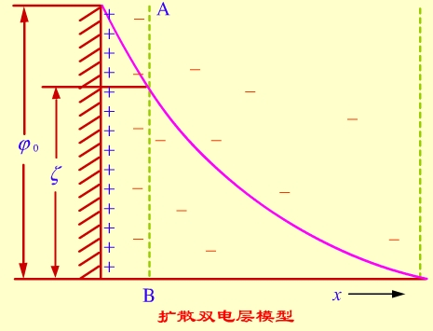
9.5.2 电极-溶液界面电势的产生
双电层结构模型
双电层由紧密层和扩散层两部分构成，紧密层由紧贴电极表面的反号离子组成，另一部分离子按一定的浓度梯度扩散到本体溶液中，称为扩散层。
紧密层
扩散层

Slide 16
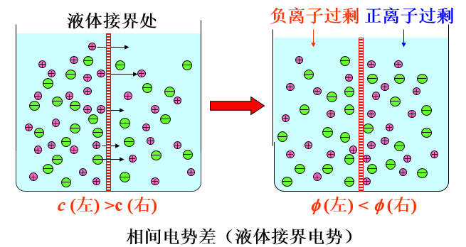
9.5.3 液接电势及其消除
在两种含有不同溶质的溶液界面上，或者两种溶质相同而浓度不同的溶液界面上，存在着微小的电位差，称为液体接界电势。
液体接界电势产生的原因是由于离子迁移速率的不同而引起的电荷在界面的不均匀分布。
v(+)>v(-)

Slide 17
9.5.3 液接电势及其消除
在实际工作中如果不能避免溶液的接触，常使用盐桥（salt bridge)。盐桥是饱和KCl溶液（或KNO₃或NH₄NO₃）等电解质溶液和琼脂。
选择原则：
（1）正、负离子的迁移速率相近，t ₊ ≈t ₋；
（2）不和相接触的电解质溶液发生反应；
（3）浓度高。
产生大小相等方向相反的两个液接电势，相互抵消。
Ions | K⁺ | NH₄⁺ | Cl⁻ | NO₃⁻
10²λ_{m}∞ /Sm²mol⁻¹ | 0.7352 | 0.734 | 0.7634 | 0.7144

Slide 18
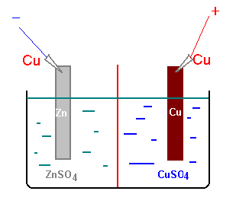
电池电动势
Φ_{界面}
Φ₋
Φ_{扩散}
Φ₊
E = Φ_{界面} + Φ₋ + Φ_{扩散} + Φ₊

Slide 19
例1：可逆电池在充电和放电时的反应正好相反，则其充电时正极和负极、阴极和阳极的关系为：( )
正负极不变，阴阳极不变
正负极改变，阴阳极不变；
正负极不变，阴阳极正好相反
正负极改变，阴阳极正好相反；
C
例2：电池Pb(s)︱H₂SO₄(b)︱PbO₂(s)作为原电池时，负极是 ，正极是 ；作为电解池时，阳极是 ，阴极是 。
Pb(s)
PbO₂(s)
Pb(s)
PbO₂(s)
例3：具有何种特性的电解质可用来作盐桥
，常用作盐桥的电解质有 _ _ 等。
正负离子迁移数相近 t ₊ ≈t ₋
KCl，KNO₃或 NH ₄ NO₃溶液
Notes:
解释例1画图，反应相反，阴阳极必相反

Slide 20
9.6 原电池热力学
9.6.1 可逆电池
9.6.2 电池反应热力学
9.6.3 能斯特方程
9.6.4 浓差电池

Slide 21
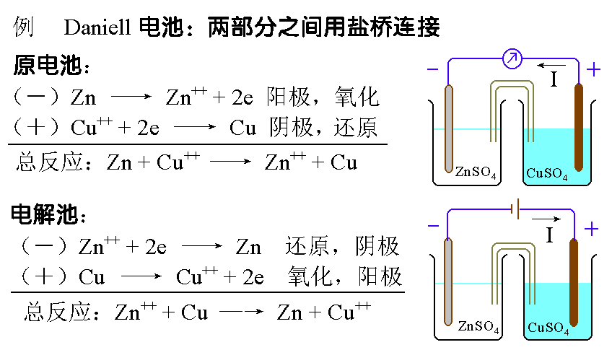
9.6.1 可逆电池
可逆电池必须具备的条件是：
(1) 电池反应必须可逆

Slide 22
金属铜和锌片同时插入硫酸水溶液所组成的电池是否可逆？
Cu片
Zn片
多孔隔膜
硫酸水溶液

Slide 23
① 当外加电动势E_{外}稍小于电池的电动势E时，则该电池
起原电池作用，反应如下：
负极(锌极) Zn-2e→Zn²⁺
正极(铜极) 2H⁺+2e→H₂
————————————————————————————
电池总反应 Zn+2H⁺＝Zn²⁺+H₂
② 当E_{外}稍大于E时，则起电解池作用，其反应是：
阴极(锌极) 2H⁺+2e→H₂
阳极(铜极) Cu-2e→Cu²⁺
————————————————————————————
电池总反应 2H⁺+Cu＝Cu²⁺+H₂
发生的电池反应不同，则电池经放电、充电一个循环之后，
电池中作用物质的变化不可能恢复到原来状态。
上述电池不具备可逆电池的条件。

Slide 24
(2) 充放电时电流必须为无限小
电池反应始终在接近平衡状态下进行，即放电过程中所作的最大电功恰能与充电过程中所消耗的最小电功相互抵消，从而使体系和环境都能恢复到原来状态，或者说能量的转移也是可逆的。
电池/电路总有内阻，只要有内阻就会把电功转换为热。所以，如果要求电池的工作条件是可逆的(处于或接近于平衡态)，电路中就要没有电流通过或通过的电流为无限小)，将吉布斯自由能的减小值完全转化为电功。

Slide 25
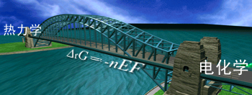
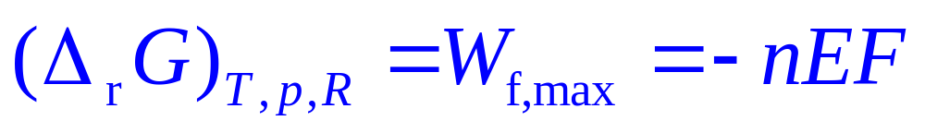
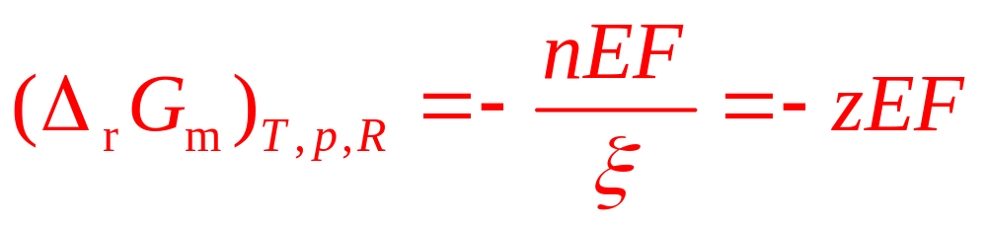
9.6.2 电池反应热力学
重要公式:
恒温恒压条件下，体系经历一可逆过程，其吉布斯自由能
减少等于对外所作的最大非膨胀功。如果此过程(或反应)能在始
末态相同的原电池中可逆地进行，那么其所作的最大非膨胀功就
是最大电功。

Slide 26
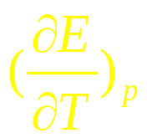
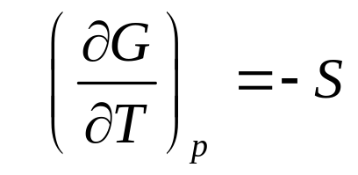
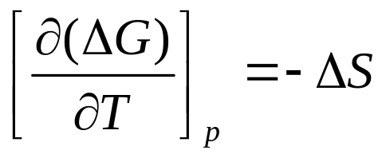
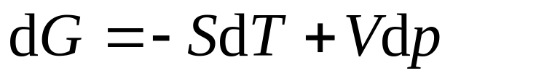
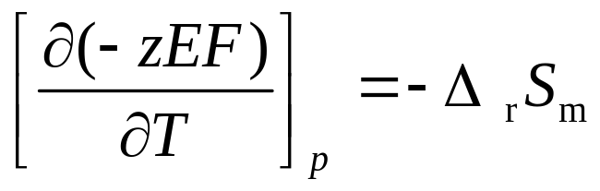
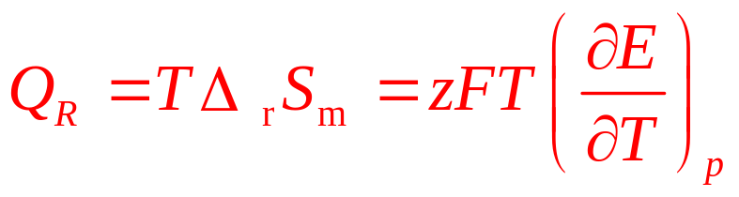
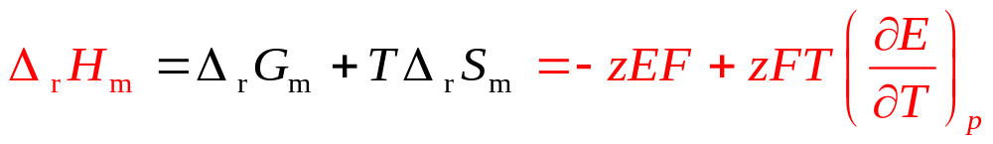
从E和 求Δ_{r}H_{m}和Δ_{r}S_{m}
电动势的温度系数
只要由实验测得电动势E及其温度系数的值，根据
上式便可计算出反应的△_{r}H_{m}值。

Slide 27
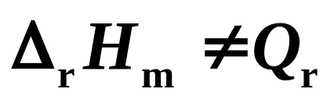
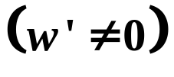
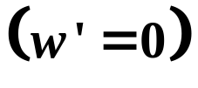
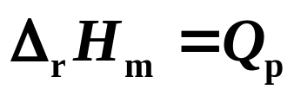
？
1) 可逆原电池
反应物
产物
2) 非电池恒压反应

Slide 28
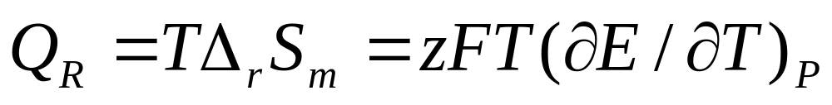
原电池可逆放电时反应过程热
恒温下，原电池可逆放电时的反应过程热为：
当电动势的温度系数为零时，则Q_{R}＝0，表示原电池在恒温下可逆放电时与环境无热的交换；
b. 当电动势的温度系数大于零时，则Q_{R}＞0，表明原电池在恒温下可逆放电时，要从环境吸热以维持恒温；
c. 当电动势的温度系数小于零时，则Q_{R}＜0，表明原电池在恒温下可逆放电时，需向环境散热以维持恒温。

Slide 29
例1：在p和298K下，把Pb和Cu(Ac)₂溶液发生的反应安排为电池，当获得可逆电功为 91.84 kJ 时，电池同时吸热 213.6 kJ，因此该过程有：（ ）
(A) △rU>0, △rS>0 (B) △rU<0, △rS>0
(C) △rU>0, △rS<0 (D) △rU<0, △rS<0
A
例2：已知某一化学反应为A＋B＝C的ΔH₁、ΔG₁、K₁（平衡常数）、E₁（电池电动势），则反应2A＋2B＝2C的ΔH₂＝ ，
ΔG₂＝ ，K₂＝ ，E₂＝ 。
2ΔH₁
2ΔG₁
K₁²
E₁
例3：在298K时，电池Pt(s)|H₂（p）|H₂SO₄（0.01 mol·kg⁻¹）| O₂（p）|Pt(s)的电池电动势E=1.228V，H₂O（l）的标准摩尔生成焓△_{f}H_{m}=-285.83KJ/mol，则电池的温度系数为： 。
-8.49*10⁻⁴ V*K⁻¹

Slide 30
例4：镉－甘汞电池反应式为Cd(s)+Hg₂Cl₂(s) = Cd²⁺+2Cl－+2Hg(l)如果各物质均处在标准状态下，其原电池电动势与温度的关系式为: E_{MF}/ V = 0.67－1.02×10⁻⁴(T/K－298)－2.4×10⁻⁶(T/K－298)²
(1) 写出原电池图式 ；
(2) 计算上述电池反应在40℃时的Δ_{r}G^{Ө}_{m}，Δ_{r}H^{Ө}_{m}和Δ_{r}S^{Ө}_{m}各为多少？
解：（1）原电池： Cd(s)∣CdCl₂∣Hg₂Cl₂(s)，Hg(l)
（2）T=313K时，代入公式得E^{Ө}_{MF}=0.67V ,
Δ_{r}G^{Ө}_{m}= － ZE_{MF}F= － 2*0.67*96500= － 128.50KJ/mol
E^{Ө}_{MF}对T求偏导得，E^{Ө}_{MF}/ V=－1.02×10⁻⁴ －4.8×10⁻⁶(T/K－298)
代入T=313K，得∂E^{Ө}_{MF}/ ∂T =－1.74×10⁻⁴
Δ_{r}S^{Ө}_{m}= ZF∂E^{Ө}_{MF}/ ∂T =－1.74×10⁻⁴*2*96500= －33.58J/mol
Δ_{r}H^{Ө}_{m} =Δ_{r}G^{Ө}_{m}+TΔ_{r}S^{Ө}_{m} =－139.01KJ/mol

Slide 31
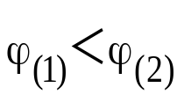
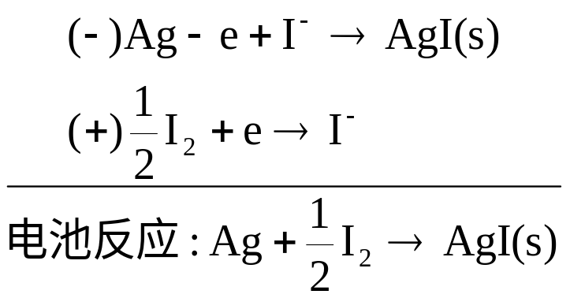
例5：已知电极(1)Ag(s)、AgI(s)|I－；(2)I₂(s)|I－。25℃，101.325Kpa下， ，并且两者构成原电池电动势的温度系数为：1.00×10⁻⁴V·K⁻¹，请回答：
(1) 写出电池符号、电极反应和电池反应；
(2) 求25℃下该电池的标准电动势，假设该电池短路放电289500C时，放热为190.26KJ；
(3) 若在上述温度和压力下电池实际工作电压是其电动势的80%，向通入1F电量时电池放热多少？
解：（1）
Ag(s)、AgI(s)|I－(aq) |I₂(s)

Slide 32
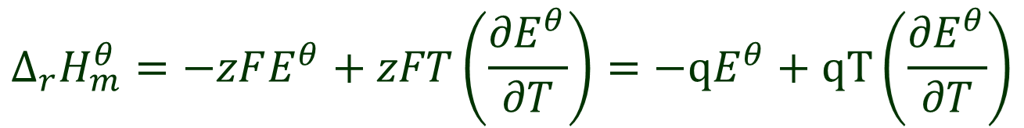
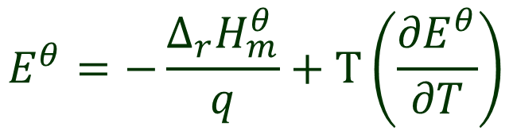
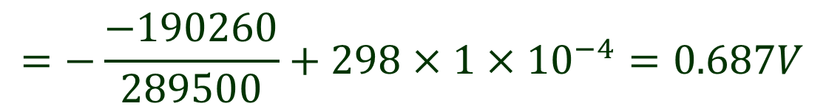
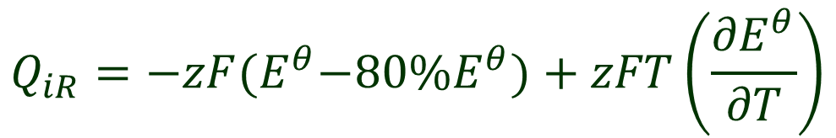

（2）
（3）

Slide 33
例6：在25℃及p^{Ө}的条件下，将一可逆电池短路，使有1F（即96500 C·mol⁻¹）的电量通过，电池此时放出的热量恰为该电池可逆操作时所吸收的热量的43倍。在此条件下，该电池电动势的温度系数为1.4×10⁻⁴ V·K⁻¹。
（1）求该电池反应的Δ_{r}S^{Ө}_{m}，Δ_{r}H^{Ө}_{m} ，Δ_{r}G^{Ө}_{m}和Q_{r}；
（2）求该电池在25℃，p^{Ө}条件下的电动势。
解：（1）
Q_{r}=TΔ_{r}S^{Ө}_{m}= (298×13.5V)J·mol⁻¹= 4.026 kJ·mol⁻¹
Δ_{r}H^{Ө}_{m}=－43Q_{r}=－43×4026J·mol⁻¹=－173.118 kJ·mol⁻¹
Δ_{r}G^{Ө}_{m}=Δ_{r}H^{Ө}_{m}－TΔ_{r}S^{Ө}_{m}=（－173118－4026）=－177.144kJ·mol⁻¹
（2）E^{Ө}=－Δ_{r}G^{Ө}_{m}/zF=－ (－177144)/96500=1.836V

Slide 34

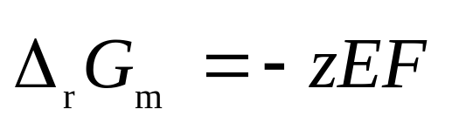
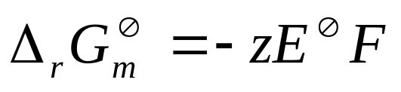
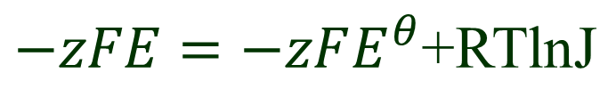
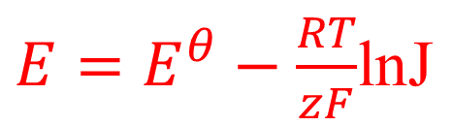
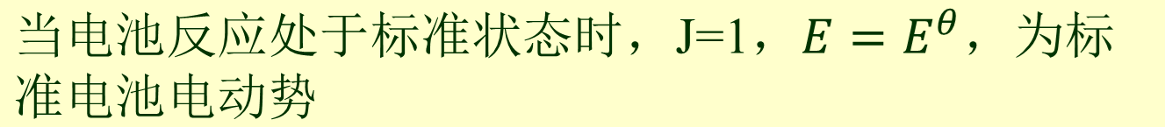
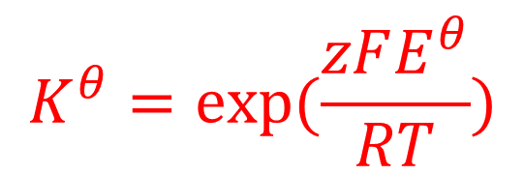
9.6.3 能斯特方程
aA(s)+bB(aq)=dD(g)+hH(aq)
由等温方程式：
能斯特方程

Slide 35
9.6.3 能斯特方程
Pt,H₂(p₁)|HCl(0.1mol·kg⁻¹)|Cl₂(p₂),Pt
(-) H₂(p₁)→2H⁺(a_{H+})+2e⁻
(+) Cl₂(p₂)+2e⁻→2Cl⁻(a_{Cl-})
净反应：
H₂(p₁)+Cl₂(p₂)→2H⁺(a_{H+})+ 2Cl⁻(a_{Cl-}) （1）
→2HCl(a) （2）

Slide 36
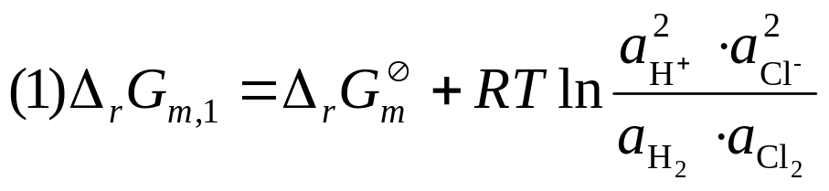
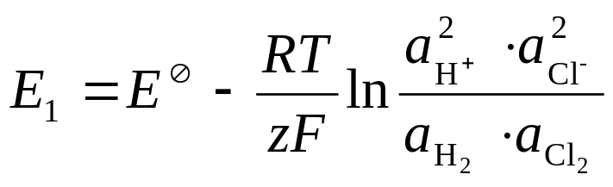
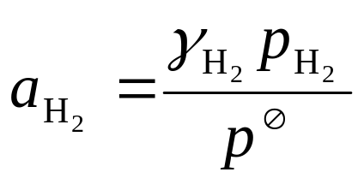


根据等温方程式：
因为

Slide 37





两种写法，结果相同。但要记住：

Slide 38






与 所处的状态不同， 处于标准态， 处于平衡态，只是 将两者从数值上联系在一起。

Slide 39








Slide 40







例：原电池Pt|H₂(p^{Ө})|HCl（m=0.1）|AgCl(s)|Ag在25℃时E=0.3524V，E=0.2223V，求m=0.1mol·kg⁻¹的HCl平均活度a±，平均离子活度系数为r±及溶液pH值。
解：（1）总反应：
由能斯特方程：

Slide 41






9.6.4 浓差电池
浓差电池：由于电极物质浓度的差异产生电动势
A.电极浓差电池
1.
2.
3.

Slide 42



B.电解质相同而活度不同
阳离子转移
4.
阴离子转移
5.

Slide 43

浓差电池的特点：
电池标准电动势
电池净反应不是化学反应，仅仅是某物质从高压到低压或从高浓度向低浓度的迁移。

Slide 44
9.7 电极种类及电极电势
⑴第一类电极
金属与其阳离子组成的电极
氢电极
氧电极
卤素电极
汞齐电极
⑵第二类电极
金属-难溶盐及其阴离子组成的电极
金属-氧化物电极
⑶第三类电极
氧化-还原电极

Slide 45
第一类电极及其反应
电极 电极反应
M^{z+}(a₊)|M(s) M^{z+}(a₊)+ze⁻ →M(s)
H⁺ (a₊)|H₂(p),Pt 2H⁺(a₊)+2e⁻ →H₂(p)
OH⁻(a₋)|H₂(p),Pt 2H₂O+2e⁻ →H₂(p)+2OH⁻(a₋)
H⁺(a₊)|O₂(p),Pt O₂(p)+4H⁺(a₊)+4e⁻ →2H₂O
OH⁻(a₋)|O₂(p),Pt O₂(p)+2H₂O+4e⁻ →4OH⁻(a₋)
Cl⁻ (a₋)|Cl₂(p),Pt Cl₂(p)+2e⁻ →2Cl⁻(a₋)
Na⁺(a₊)|Na(Hg)(a) Na⁺(a₊)+nHg+e⁻ →Na(Hg)_{n}(a)

Slide 46
第二类电极及其反应
电极 电极反应
Cl⁻(a₋)|AgCl(s)|Ag(s) AgCl(s)+e⁻ →Ag(s)+Cl⁻(a₋)
OH⁻(a₋)|Ag₂O|Ag(s) Ag₂O(s)+H₂O+2e⁻ →2Ag(s)+2OH⁻(a₋)
H⁺(a₊)|Ag₂O(s)|Ag(s) Ag₂O+2H⁺(a₊)+2e⁻ →2Ag(s)+H₂O

Slide 47
第三类电极及其反应
电极 电极反应
Fe³⁺(a₁), Fe²⁺(a₂)|Pt Fe³⁺(a₁)+e⁻ →Fe²⁺(a₂)
Cu²⁺(a₁), Cu⁺(a₂)|Pt Cu²⁺(a₁)+e⁻ →Cu⁺(a₂)
Sn⁴⁺(a₁), Sn²⁺(a₂)|Pt Sn⁴⁺(a₁)+2e⁻ →Sn²⁺(a₂)

Slide 48




标准氢电极
规定
用镀铂黑的金属铂导电

Slide 49




氢标还原电极电势E_{(Ox|Red)}
（-） （+）
阳极，氧化 阴极，还原
以标准氢电极为阳极，待测电极为阴极，因为
为零，所测电动势即为待测电极的氢标还原电极电势。

Slide 50

电极电势计算通式
氧化态+ze⁻→还原态
a_{(Ox)} + ze⁻ →a_{(Red)}
这就是电极Nernst方程。

Slide 51


为何电极电势有正、有负？
E增大
标准氢电极||给定电极
E_{(Ox|Red)} < 0
（非自发电池）
E_{(Ox|Red)} = 0
E _{(Ox|Red)} > 0
（自发电池）
易还原

Slide 52




二级标准电极——甘汞电极
氢电极使用不方便，用有确定电极电势的甘汞电极作二级标准电极。
0.1 0.3337
1.0 0.2801
饱和 0.2412

Slide 53


电池电动势的计算
两个思路
（1）直接应用电池反应的能斯特方程计算，即
（2）应用电极反应的能斯特方程计算，即

Slide 54
电池电动势的计算
电池反应分别为

Slide 55





电池电动势计算通式

Slide 56






净反应
计算方法1：

Slide 57

注意事项：
1。电极反应和电池反应都必须物量和电荷量平衡。
2。电极电势都必须用还原电极电势，电动势等于正极的还原电极电势减去负极的还原电极电势。
3。要注明反应温度，不注明是指298 K
要注明电极的物态，气体要注明压力，溶液要注明浓度。

Slide 58



净反应:
计算方法2：
两种方法结果相同

Slide 59
例1：已知，ϕ(Tl+|Tl)＝－0.34V，ϕ(Tl3+|Tl)＝0.72V, 则ϕ(Tl3+| Tl+)为（ ）
(A) 1.25V (B) 2.01V (C) 0.75 V (D) 2.23V
A

Slide 60

9.8 电池电动势测定及应用
（1） 求热力学函数的变化值
（2） 判断氧化还原的方向
（3） 求离子迁移数
（4） 测平均活度系数
（5） 测定未知的E^{θ}(Ox|Red)值
（6） 求 等
（7） 测溶液的pH

Slide 61




















对消法测定电动势的原理图

Slide 62

对消法测电动势的实验装置
标准电池
工作电源
待测电池
检流计
电位计

Slide 63



（1） 测离子平均活度系数γ±
和m已知，测定E，可求出γ±

Slide 64


（2） 测溶液的pH
A.醌·氢醌电极
摩尔甘汞电极||醌·氢醌|Pt

Slide 65

（2） 测溶液的pH
使用醌氢醌电极注意事项：
pH<7.1,当pH>7.1时，E为负值。
pH>8.5时，氢醌酸式解离，并易发生氧化。
醌-氢醌为等分子复合物，溶解度很小，用量不必太多。

Slide 66



（2） 测溶液的pH
B.玻璃电极
pH定义：

Slide 67






（3） 求热力学函数的变化值
测定：
应用：求

Slide 68




（4） 求
A.求AgCl(s)的
设计电池，使电池反应为

Slide 69



（4） 求
B.求水的
设计电池，使电池反应为： H₂O→H⁺+OH⁻
电池Ⅰ:

Slide 70



（4） 求
电池Ⅱ:

Slide 71


（4） 求
电池Ⅲ:

Slide 72




（5） 判断氧化还原的方向
已知：
试判断下述反应向哪方进行？
排成电池：设活度均为1
正向进行。

